Slide 1

人教新课标三年级语文下册
寓言两则
郑航附小 耿晓蕾

Slide 2
寓言用一个短小的故事说明一个道理或讽刺某种人。

Slide 3
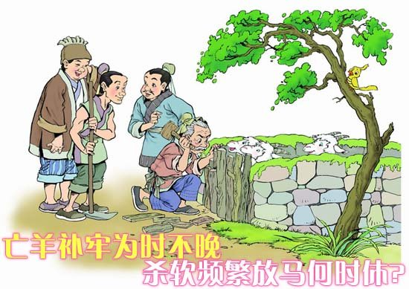
亡羊补牢

Slide 4
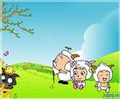
读一读：
窟 窿
叼 劝 圈
kū long
diāo quàn juàn

Slide 5
我会读
寓言 羊圈 圆圈 窟窿
街坊 劝告 叼走 后悔

Slide 6
想一想：
１、课文哪几个自然段是讲丢羊的？
２、养羊人一共丢了几次羊？为什么丢？
３、这则寓言告诉我们什么道理？

Slide 7
第一次：
街坊劝告他说:“赶快把羊圈修一修，堵上
那个窟窿吧。”
他说：“羊已经丢了，还修羊圈干什么
呢？”

Slide 8
第二次：
第二天早上，他去放羊，发现羊又少了一
只。原来狼又从窟窿钻进去，把羊叼走了。

Slide 9
最后结果：
他很后悔，不该不接受街坊的劝告，心想，现在修还不晚。他赶快堵上那个窟
窿，把羊圈修的结结实实的。从此，他的羊再也没丢过。

Slide 10
总结：
劝告
养羊人第一次丢了羊，街坊好心（ ），他却（ ），到第二次又丢了羊，他（ ），赶快（ ）。从此，他的羊（ ）。
这则寓言告诉我们 ：
一个人做错了事，只要肯接受意见，认真改正，就不算晚 。
满不在乎
修补羊圈
后悔极了
再也没丢过

Slide 11
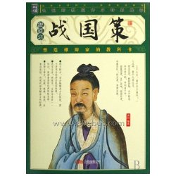
《战国策·楚策四》
《庄辛谓楚襄王》

Slide 12
庄辛谓楚襄王
庄辛谓楚襄王曰：“君王左州侯，右夏侯，辇从鄢陵君与寿陵君，专淫逸侈靡，不顾国政，郢都必危矣。”襄王曰：“先生老悖乎？将以为楚国妖祥乎？”庄辛曰：“臣诚见其必然者也。非敢以为国妖祥也。君王卒幸四子者不衰，楚国必亡矣。臣请辟于赵，淹留以观之。”庄辛去之赵，留五月，秦果举鄢、郢、巫、上蔡、陈之地，襄王流揜于城阳。于是使人发驺，征庄辛于赵。庄辛曰：“诺。”庄辛至，襄王曰：“寡人不能用先生之言，今事至于此，为之奈何？”
庄辛对曰：“臣闻鄙语曰：‘见兔而顾犬，未为晚也；亡羊而补牢，未为迟也。”臣闻昔汤、武以百里昌，桀、纣以天下亡。今楚国虽小，绝长续短，犹以数千里，岂特百里哉？ ……

Slide 13
庄辛谓楚襄王
……
庄辛对曰：“臣闻鄙语曰：‘见兔而顾犬，未为晚也；亡羊而补牢，未为迟也。”臣闻昔汤、武以百里昌，桀、纣以天下亡。今楚国虽小，绝长续短，犹以数千里，岂特百里哉？
……

Slide 14
亡羊而补牢，未为迟也。

Slide 15
南辕北辙 《战国策.魏策四》
惊弓之鸟 《战国策·楚策》
安步当车 《战国策·齐策四》
不翼而飞 《战国策·秦策》
侧目而视 《战国策·秦策》
高枕无忧 《战国策·魏策一》
狐假虎威 《战国策·楚策一》
画蛇添足 《战国策·齐策二》
狡兔三窟 《战国策·齐策四》
行百里者半九十 《战国策.秦策五》

Slide 16
课后作业：
1、演一演《亡羊补牢》的故事。
2、阅读其它寓言故事，说说这些寓言故事的寓意。
3、搜集《战国策》中的历史故事读一读，留意出自《战国策》的成语和寓言。

Slide 17
谢谢指导！

